Slide 1
Notes:
KRETSLOPP FÖR ÅTERVINNINGSPROCESSER
Vad händer med det brännbara avfallet när vi har slängt det? Lär er mer om brännbart avfall och fjärrvärme genom att läsa sagan ”Flamman och det brännbara äventyret!” där barnen tillsammans med Flamman får följa med i energiutvinningsprocessen för brännbart. Ni får veta vad som händer när vi slängt det brännbara i påsen och se hur det fungerar i en fjärrvärmeanläggning.
LPFÖ18 Utbildningen ska ge barnen möjlighet att tillägna sig ett ekologiskt och varsamt förhållningssätt till sin omgivande miljö och till natur och samhälle. Barnen ska också ges möjlighet att utveckla kunskaper om hur de olika val som människor gör kan bidra till en hållbar utveckling – såväl ekonomisk och social som miljömässig. Samt ta tillvara barnens nyfikenhet samt utmana och stimulera deras intresse för och kunskaper om natur, samhälle och teknik.
LGR22 Genom ett miljöperspektiv får de möjligheter både att ta ansvar för den miljö de själva direkt kan påverka och att skaffa sig ett personligt förhållningssätt till övergripande och globala miljöfrågor. Undervisningen ska belysa hur samhällets funktioner och vårt sätt att leva och arbeta kan anpassas för att skapa hållbar utveckling.
BILD 1:
Flamman och det brännbara äventyret!
Idag ska vi prata om var Flammans sopor tar vägen för vad händer egentligen när vi har slängt allt det brännbara till Flamman?

Slide 2
Notes:
BILD 2:
Här har ni Flamman och hon gillar som ni säkert vet allt det som sorteras som Brännbart, vilket är sådant som ingen annan vill ha som blöjor, diskborstar och nappar.
För några år sedan hade Flamman ett stort jobb med att samla in allt brännbart som människorna slängde fel, det var nästan så att hon brände ut sig.
Idag ska vi får följa med Flamman när hon kolla vart alla hennes sopor tar vägen och vad som händer med dem.

Slide 3
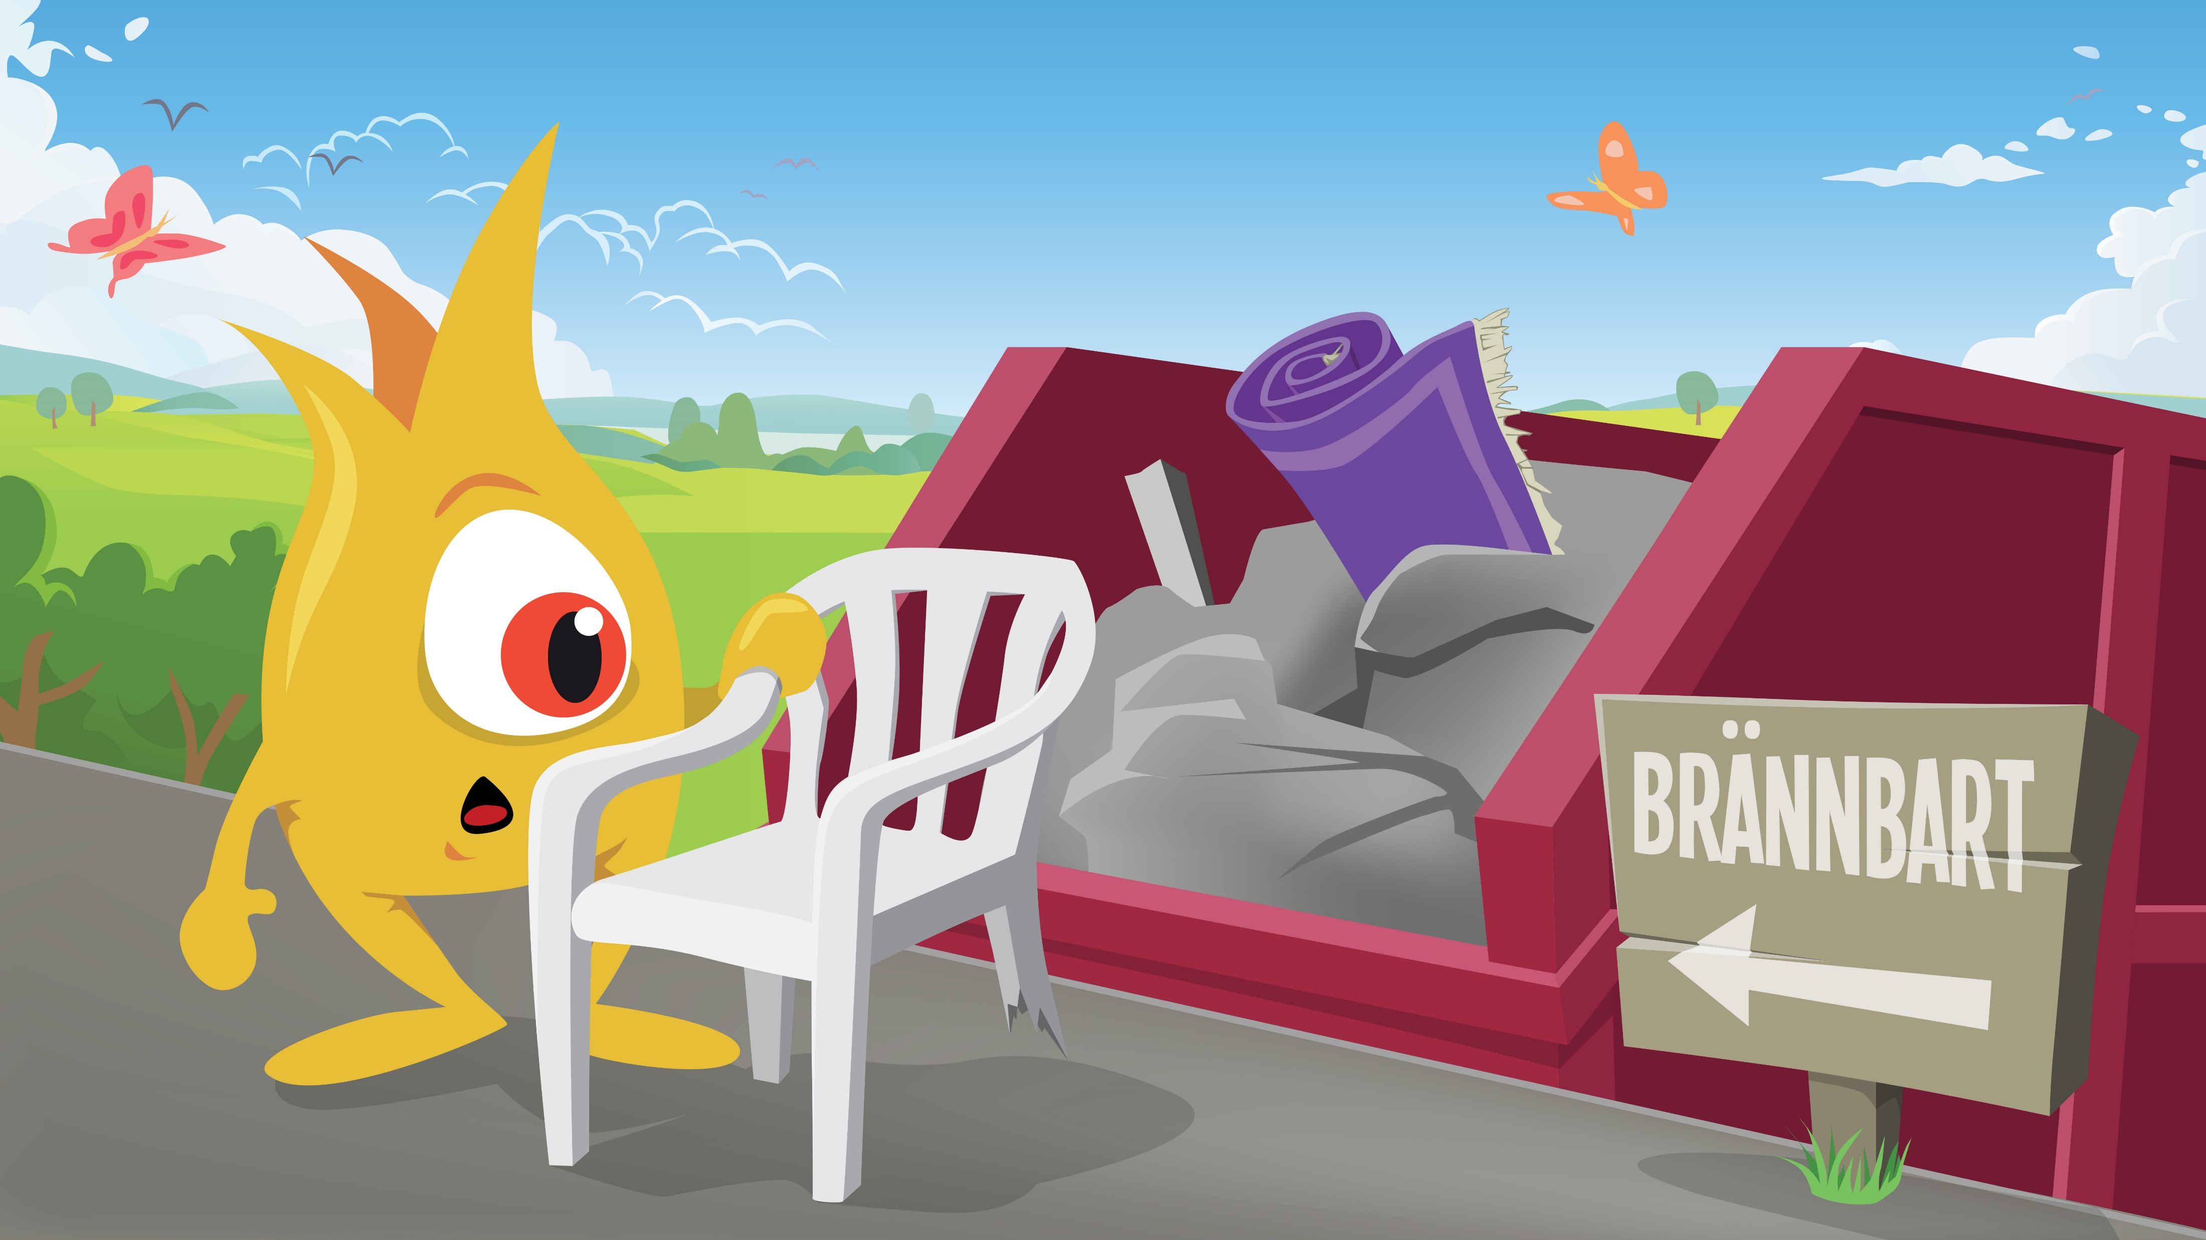
Notes:
BILD 3:
Flamman har en trasig trädgårdsstol i plast som hon inte kan använda längre, hon har tagit med den till en återvinningscentral för att slänga den.
När Flamman stod vid den stora brännbara containern börjar hon fundera vart tar allt det som slängs i containern tar vägen.
Det kom en stor lastmaskin som lyfte upp containern och Flamman bestämde sig för att följa det brännbara för att se vad som händer med soporna.

Slide 4
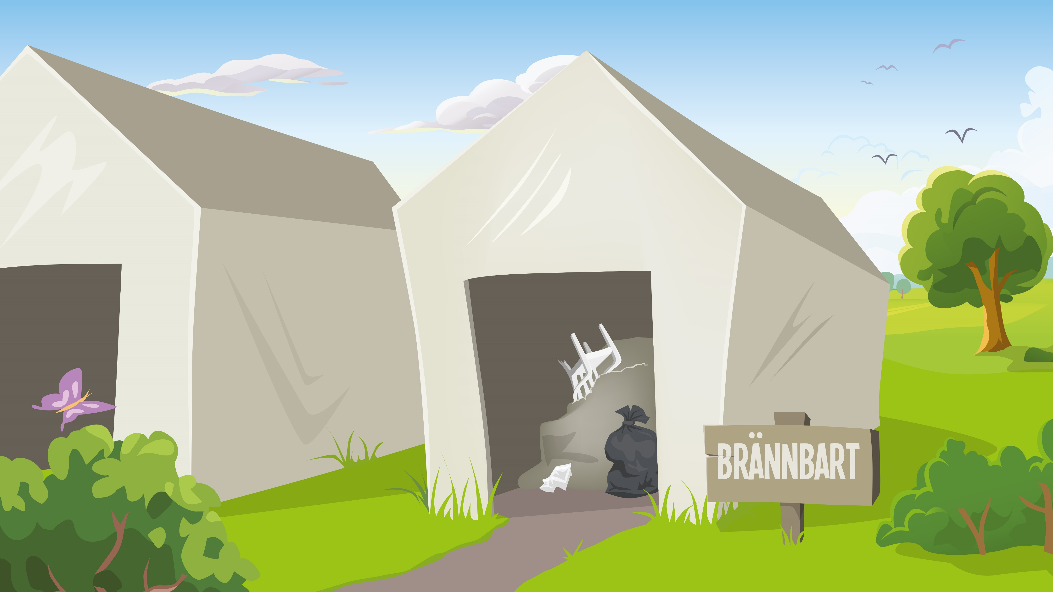
Notes:
BILD 4:
Lastmaskinen körde containern längre in på Hässleholms kretsloppscenter i Vankiva och tömde alla sopor i ett stort tält.
Flamman tittade runt lite på området och där var massa brännbara sopor, och lite titt som tätt kom det också sopbilar som tömde brännbart där.
Det kördes ner en stor container med lock och en lastmaskin började lasta upp en massa brännbara sopor i containern. Flamman frågade maskinföraren Jonny vad som händer här vid tältet.
Jonny berättade att i tältet mellanlagras de brännbara soporna för att det ska torka till sig och blir bättre att elda. När det har samlats tillräckligt stora högar fylls containrar med pressade sopor som sen körs vidare.

Slide 5
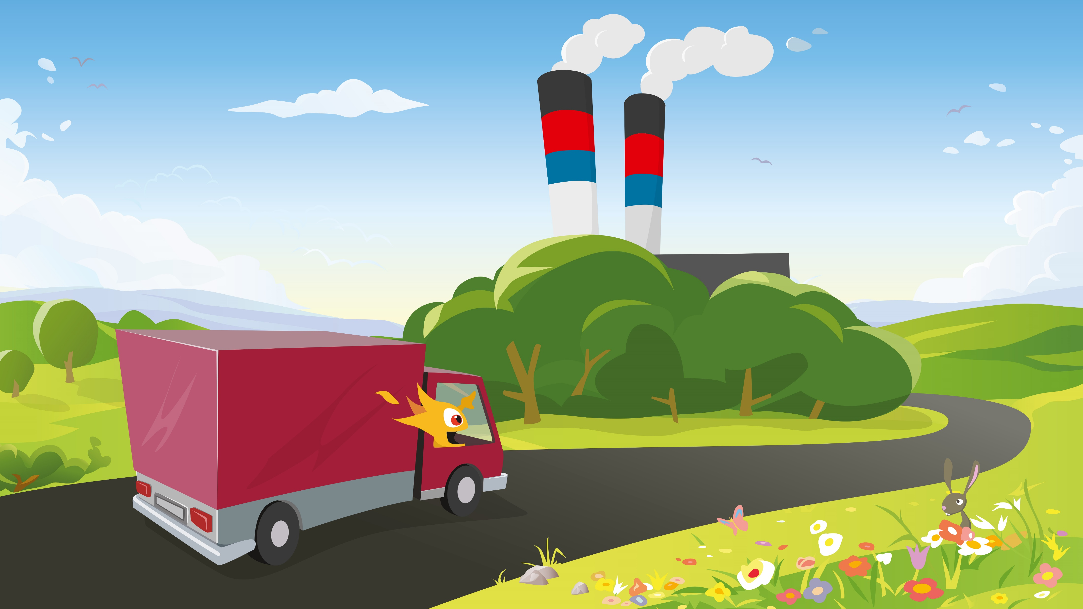
Notes:
BILD 5:
Flamman sa tack till Jonny som nu hade lastat en container full med brännbara sopor, Jonny hade dessutom tryckt ihop soporna så det skulle få plats med mer.
Då kom det en lastbil som tog upp containern på sitt flak, och gjorde sig redo för att köra ifrån anläggningen. Chauffören Therese frågade Flamman om hon ville följa med, det ville så klart Flamman.
I lastbilen berättade Therese att de skulle köra alla soporna till fjärrvärmeverket i Hässleholm. När de började närma sig pekade Flamman och sa ”Är det till molnmaskinerna vi ska!?”

Slide 6
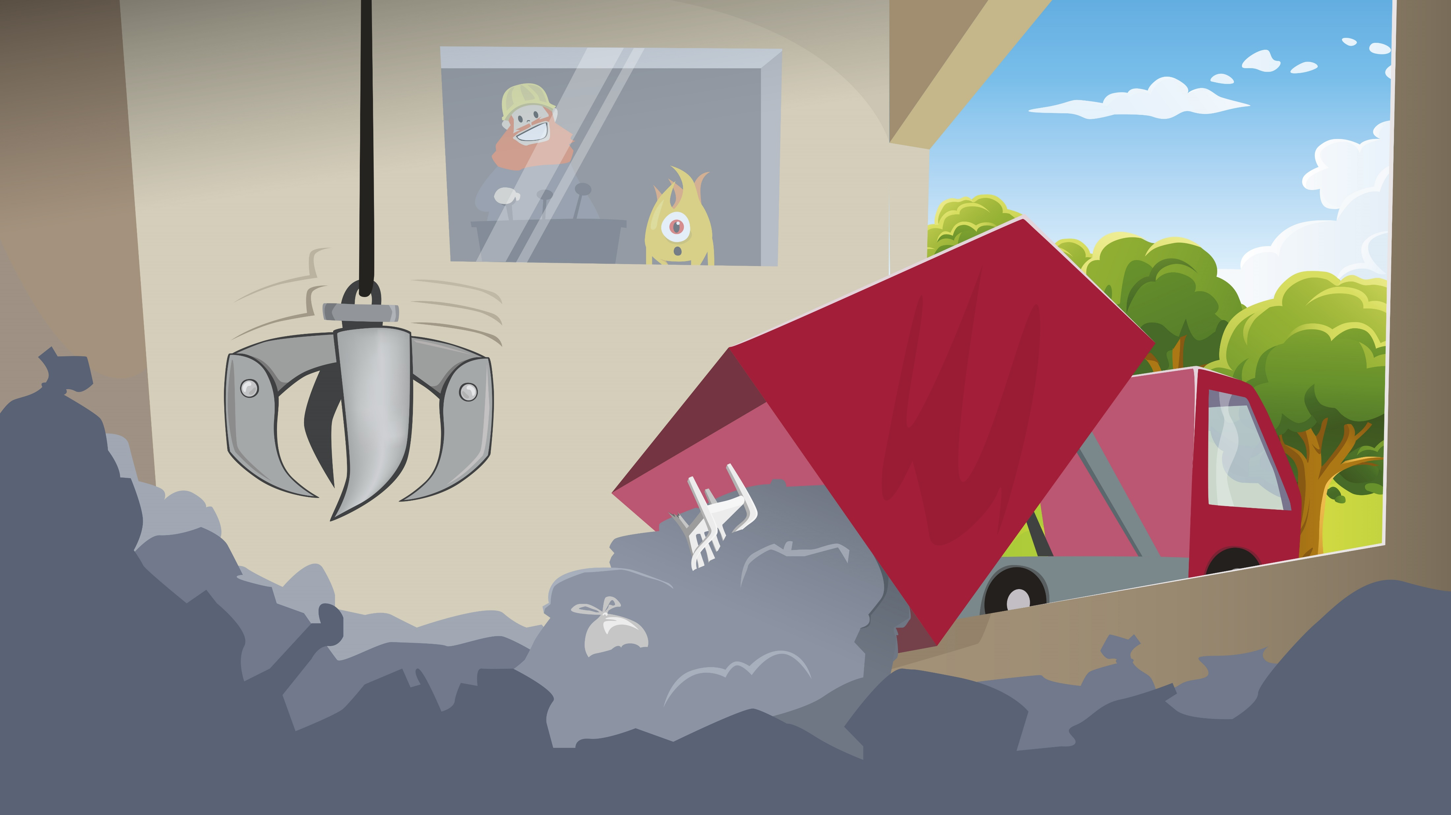
Notes:
BILD 6:
Väl framme på fjärrvärmeverket hoppade Flamman ut lastbilen och träffade driftteknikern David som tog med Flamman upp i kontrollrummet. Där kunde hon se när lastbilen tippade ner alla soporna i en avlång grop, när containern på lastbilen var tom körde den iväg igen. David förklarade att det kallades för tippficka för lastbilar tippar soporna där.
När Flamman tittade länge in, bakom tippfikan såg hon en stor klo som plockade upp massor av sopor och släppte ner dem i en tratt. David berättade att tratten leder in till en panna som gör värme av soporna.

Slide 7
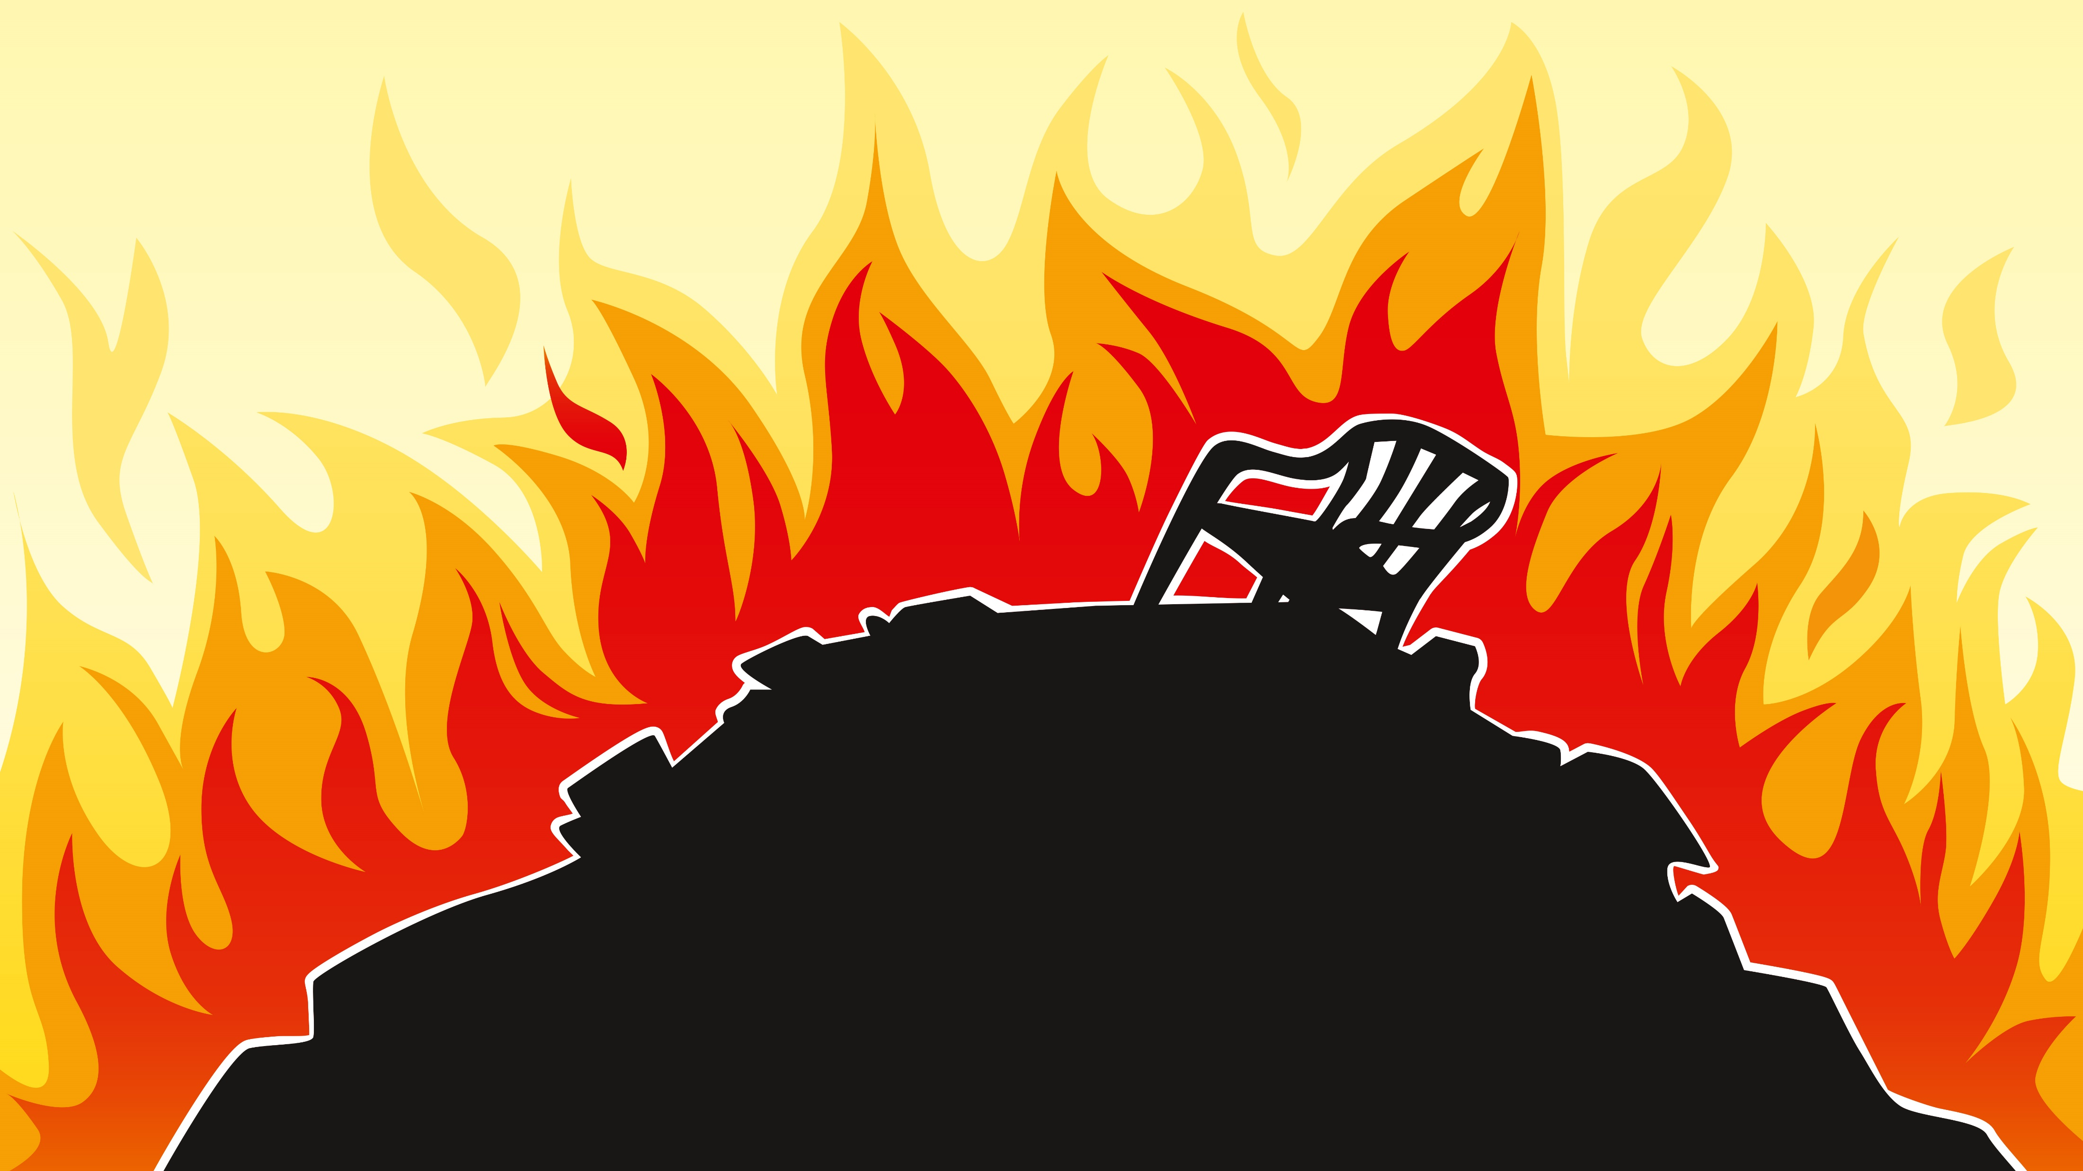
Notes:
BILD 7:
Flamman förstod inte riktigt vad David menade, så David visade en tv-skärm hur det såg ut där soporna hamnade. Det var jättemycket eld överallt där inne!
Allt det som vi slänger i brännbart eldas upp. Flamman fick följa med David som visade var all aska tar vägen och hur all rök renades.
Men vad händer med all den värmen som bildas när vi eldas sopor? frågade Flamman.
David visade Flamman en stor tank med varmvatten som var färgat grönt och förklarade att vattnet värms upp och sen går det ut till alla fastigheter som har fjärrvärme.

Slide 8
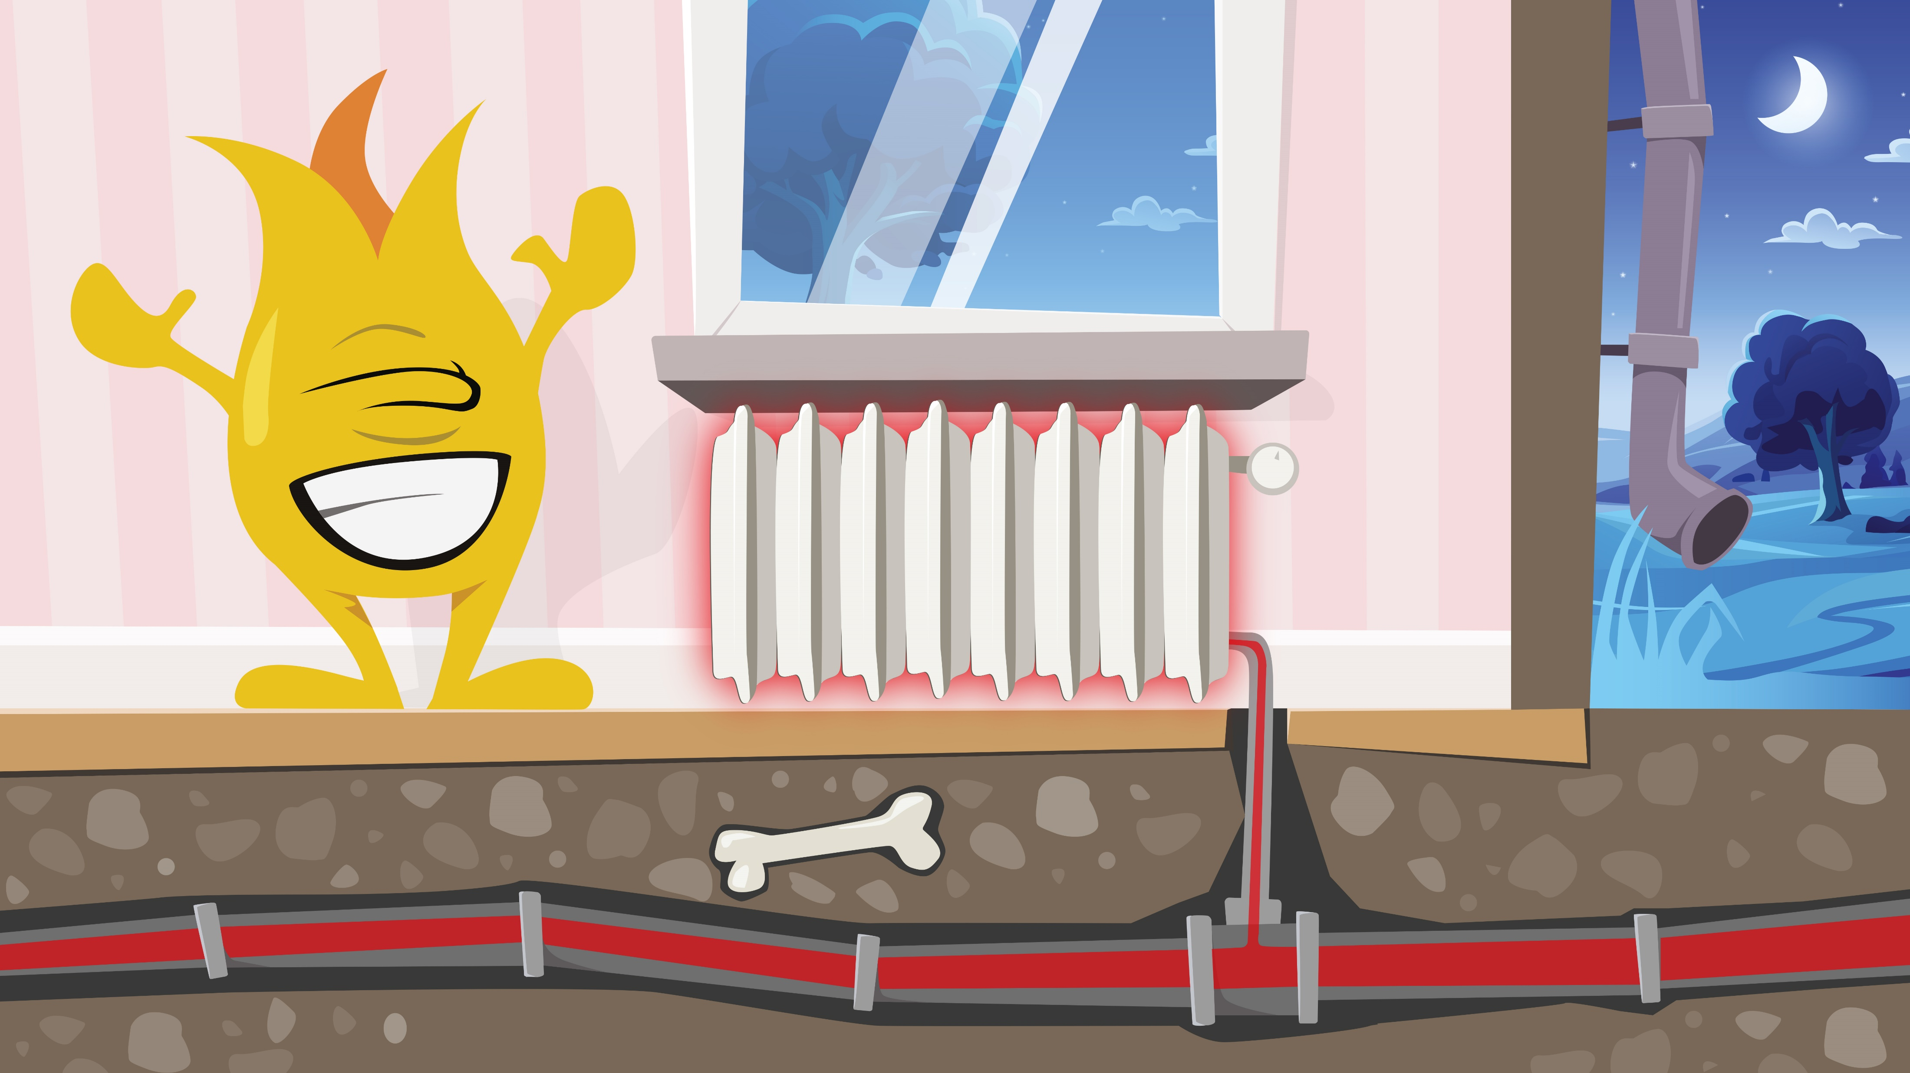
Notes:
Bild 8:
Flamman fick också titta på rör som går under marken, i början är det stora rör och sen blir det mindre som går upp till husen. I rören transporteras kokande vatten, det vattnet är det vi använder för att diska, duscha och gör våra element varma.
Tänk vad fantastiskt att våra gamla brännbara sopor, så som blöjor, diskborstar och glasspinnar kan göra nytta och värma upp hus och vatten!

